Slide 1
Построение рекомендательной системы с помощью методов МО и с предобработкой табличных данных
Автор работы: Федоров Никита Вячеславович, ПМИ-18-2
Руководитель работы: Антонов Михаил Юрьевич

Slide 2



Актуальность, цель и задачи работы
Актуальность работы заключается в актуальности современных рекомендательных систем и отсутствии хорошо разработанных русскоязычных работ, посвященных анализу алгоритмов, с помощью которых можно построить рекомендательную систему.
Целью моей работы является исследование и разработка эффективных алгоритмов рекомендательных систем, позволяющих отбирать рекомендации с приемлемым уровнем релевантности у большого количества пользователей с неполной или отсутствующей информацией об их предпочтениях.
Для решения поставленной цели исследования были определены следующие задачи:
Анализ методов МО для прогнозирования данных.
Анализ данных и их предобработка для дальнейшей работы.
Реализация выбранных методов и построение модели.
Разработка алгоритма выбора рекомендаций по ближайшим соседям.

Slide 3
Объект, предмет и методы исследования
Объект исследования: набор данных о рекомендациях пользователей, взятых с сайта https://myanimelist.net/.
Предмет исследования: методы и алгоритмы машинного обучения, используемые в рекомендательных системах.
Методы исследования: методы структурного системного анализа, методы интеллектуального анализа данных и машинного обучения, подходы, применяемые при построении рекомендательной системы.

Slide 4

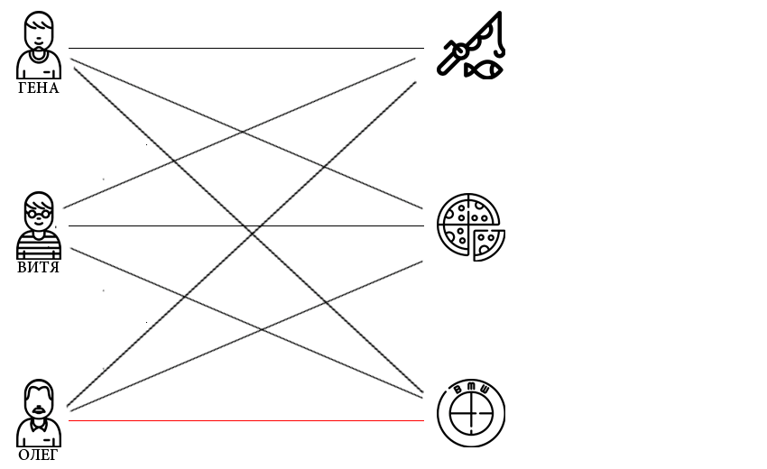
Что такое рекомендательные системы?
Рекомендательная система - комплекс алгоритмов, программ и сервисов, задача которого предсказать, что может заинтересовать того или иного пользователя. В основе работы лежит информация о профиле человека и иные данные.
Есть четыре разных типа рекомендательных систем:
Коллаборативные (collaborative filtering)
Основанные на контенте (content-based)
Основанные на знаниях (knowledge-based)
Гибридные (hybrid)
https://leonardo.osnova.io/2cffc20c-fe13-eaac-05b0-50eba88f16a8/

Slide 5

Постановка задачи
Дана обучающая выборка $XY_{m}=\left\{\left(X1,Y1\right),\left(X2,Y2\right), … , \left(Xm,Ym\right)\right\}$
Надо найти: $F\left(x\right): X→Y, X_{i}=\left\{x_{i,1}, x_{i,2}, …, x_{i,N}\right\}, x_{i,j}∈D_{j},Y ∈D_{Y}$.
$D_{j}$ = {A, B,…,D} –категориальный признак, $D_{j}$ = R, N –числовой признак.
Если $D_{Y}$ – категориальный, то это задача классификации. Если $D_{Y}$ – числовой, это задача регрессии.
Классификация
Регрессия

Slide 6

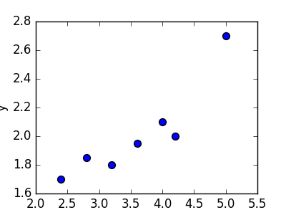

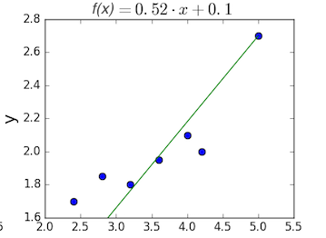
Линейная регрессия
Линейная регрессия (Linear regression) - модель зависимости переменной x от одной или нескольких других переменных с линейной функцией зависимости. Линейная регрессия относится к задаче определения «линии наилучшего соответствия» через набор точек данных.

Slide 7
Метод KNN
Метод основан на предположении о том, что близким объектам в признаковом пространстве соответствуют похожие метки. Для нового объекта х метод предполагает найти ближайшие к нему объекты х1, х2, …,хk и построить прогноз по их меткам.
Вычислить расстояние до каждого объекта обучающей выборки.
Выбрать K самых близких объектов.
Предсказать класс наиболее часто встречающийся во множестве.
При K=1 алгоритм неустойчив к «выбросам», он будет давать ошибочные классификации для объектов, близких к «объектам-выбросам». А при K=N метод вырождается в константу. Таким образом, крайние значения не желательны.

Slide 8
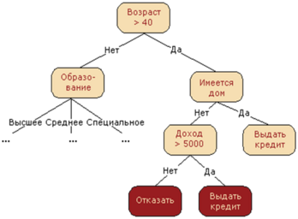
Деревья решений
Дерево решений — логический алгоритм классификации, решающий задачи классификации и регрессии. Представляет собой объединение логических условий в структуру дерева. В основе это решение задачи обучения с учителем, основанный на том, как решает задачи прогнозирования человек.
ссылка

Slide 9
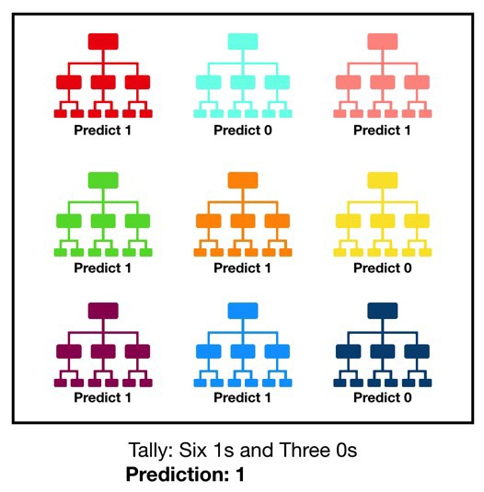
Случайный лес
Случайный лес состоит из большого количества отдельных деревьев решений, которые работают как ансамбль методов. Каждое дерево в случайном лесу возвращает прогноз класса, и класс с наибольшим количеством голосов становится прогнозом леса:
https://nuancesprog.ru/p/6160

Slide 10
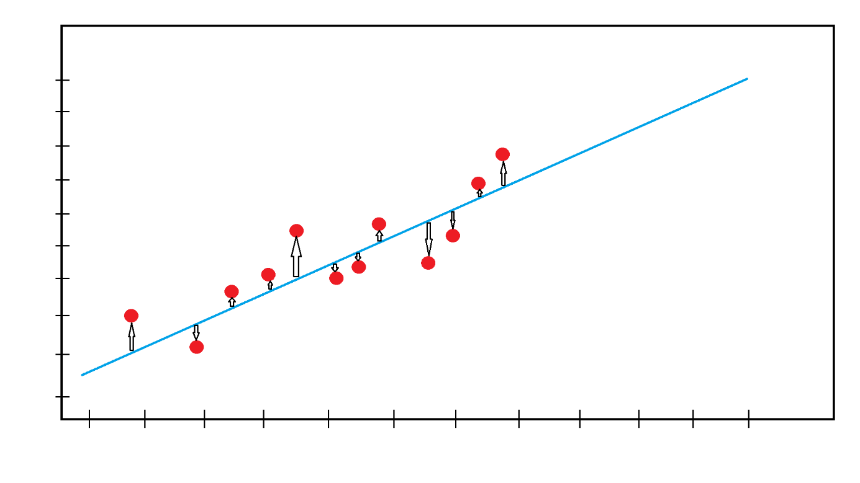
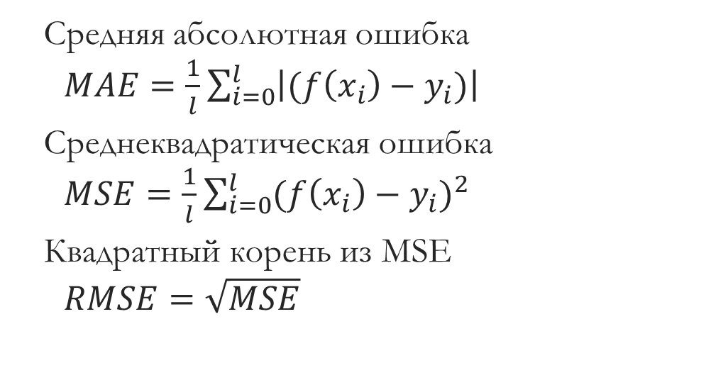
Измерение ошибок
Средняя абсолютная ошибка $MAE=\frac{1}{l}\sum_{i=0}^{l}{\left|(f\left(x_{i}\right)−y_{i})\right|}$
Среднеквадратическая ошибка $MSE=\frac{1}{l}\sum_{i=0}^{l}{{(f\left(x_{i}\right)−y_{i})}^{2}}$
Квадратный корень из MSE $RMSE=\sqrt{MSE}$

Slide 11
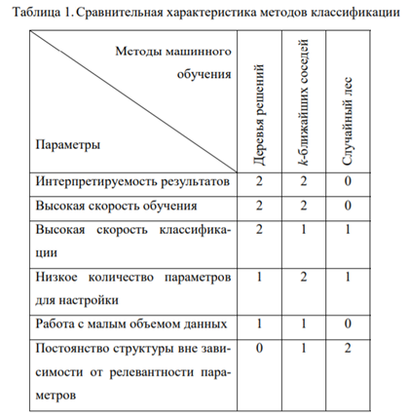
Сравнение методов
Представленные методы имеют разные области применения, разные требования к набору входных данных и типу параметров, разные вычислительные характеристики и уровень потребления памяти. Использование этих методов классификации в рекомендательных системах также даст разные результаты. Поэтому для каждой задачи и каждого набора данных необходимо использовать свой метод классификации, который может быть основан на ансамблевом подходе и включать множество методов с последующим объединением результатов при принятии окончательного решения.

Slide 12
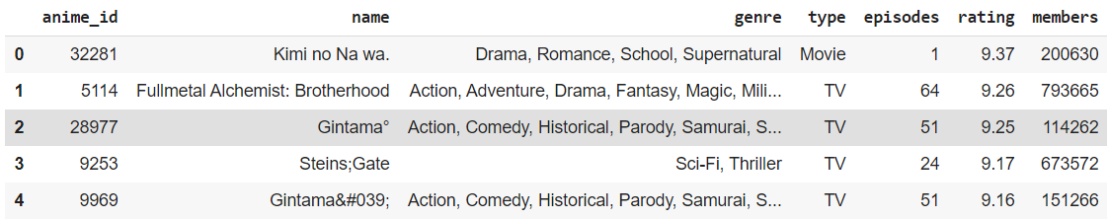
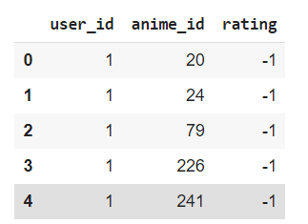
Реализация
Anime.csv
• anime_id – уникальный идентификатор myanimelist.net, идентифицирующий аниме.
• name – полное название аниме.
• genre – список жанров этого аниме, разделенных запятыми.
• type - фильм, ТВ, ОВА и др.
• episodes – сколько серий в этом шоу (1, если фильм).
• rating – средняя оценка этого аниме из 10.
• members – количество участников сообщества, которые находятся в "группе" этого аниме.
Rating.csv
• user_id – неидентифицируемый случайно сгенерированный идентификатор пользователя.
• anime_id – аниме, которое оценил этот пользователь.
• rating – рейтинг из 10, который присвоил этот пользователь (-1, если пользователь смотрел его, но не выставлял оценку).

Slide 13
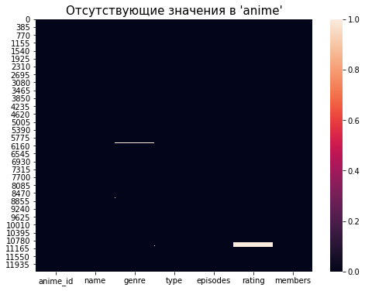
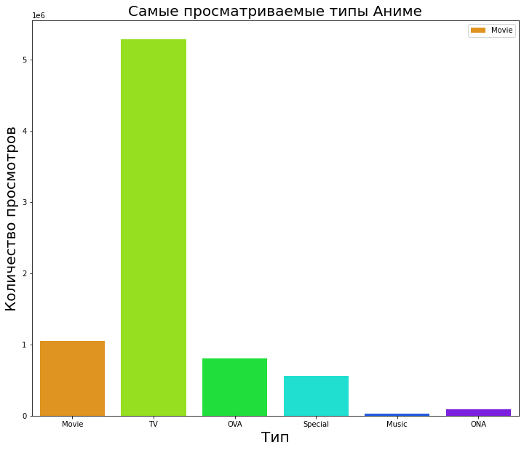
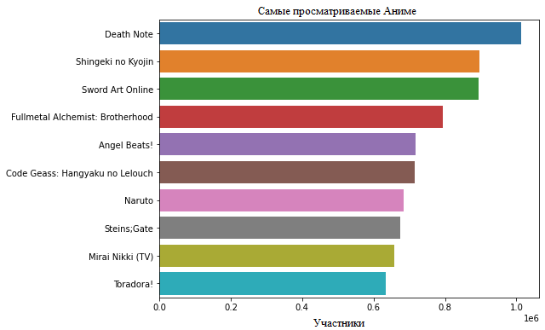
Анализ и предобработка данных
Как мы видим из графика, есть отсутствующие значения, надо их заполнить.

Slide 14
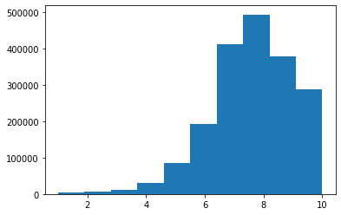
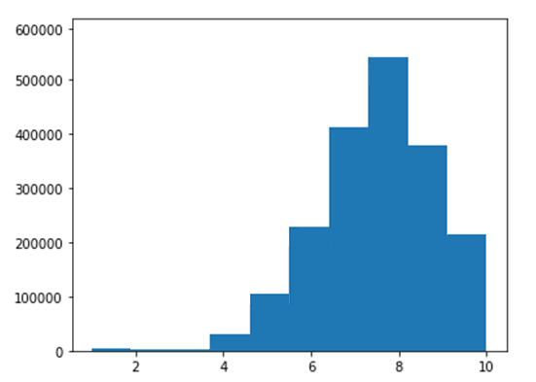
Строим модель
KNN:
knn = KNeighborsClassifier(n_neighbors=20).fit(X_train, y_train)
y_knn_train = knn.predict(X_train)
y_knn_test = knn.predict(X_test)
Random forest:
rf = RandomForestClassifier(n_estimators=100, n_jobs=-1).fit(X_train, y_train)
y_rf_train = rf.predict(X_train)
y_rf_test = rf.predict(X_test)
y_true
y_predicted

Slide 15
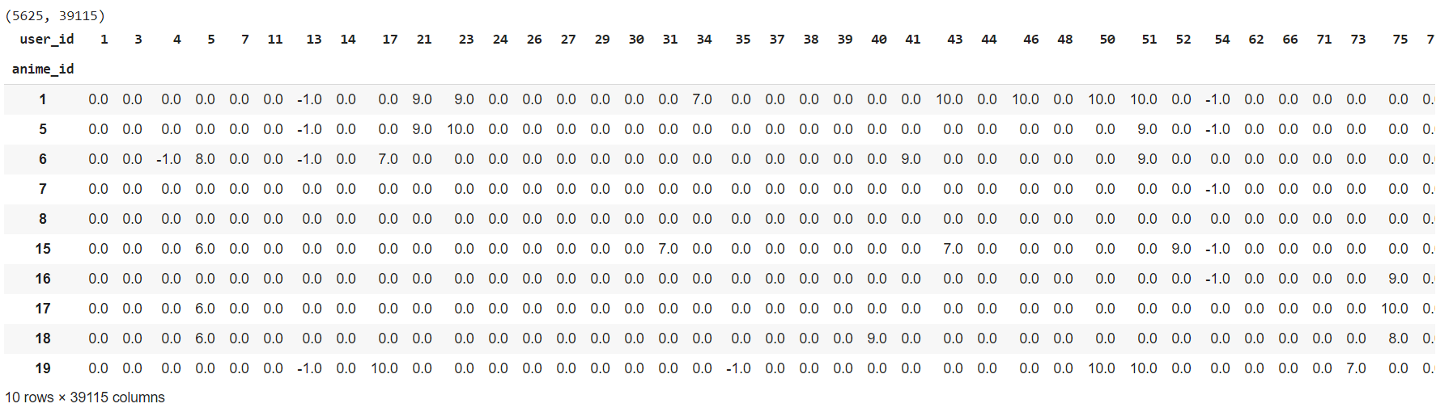
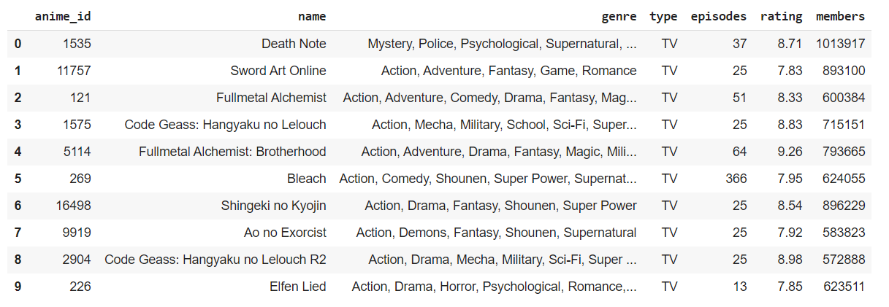

Простая рекомендательная система по ближайшим соседям
Рейтинг-матрица (разреженная матрица):
CSR-матрица: Оставляет только ненулевые значения из рейтинг-матрицы.
Для одной аниме находим его 10 ближайших соседей, тем самым определив рекомендации по выбранному аниме.
Индексы ближайших соседей:
Расстояния до выбранного аниме:
pivot_table()
Получаем 10 рекомендованных аниме:

Slide 16
Заключение
В ходе курсовой работы удалось создать работающий сервис, который ищет и выдает рекомендации по аниме на основе пользовательских предпочтений и открытых данных с myanimelist.net. Несмотря на простоту текущего алгоритма, систему можно легко модифицировать для выполнения более сложных методов обработки и для произвольно больших объемов обрабатываемых данных. Система может использоваться как основа для пользовательских рекомендательных приложений.
Спасибо за внимание!

